Slide 1
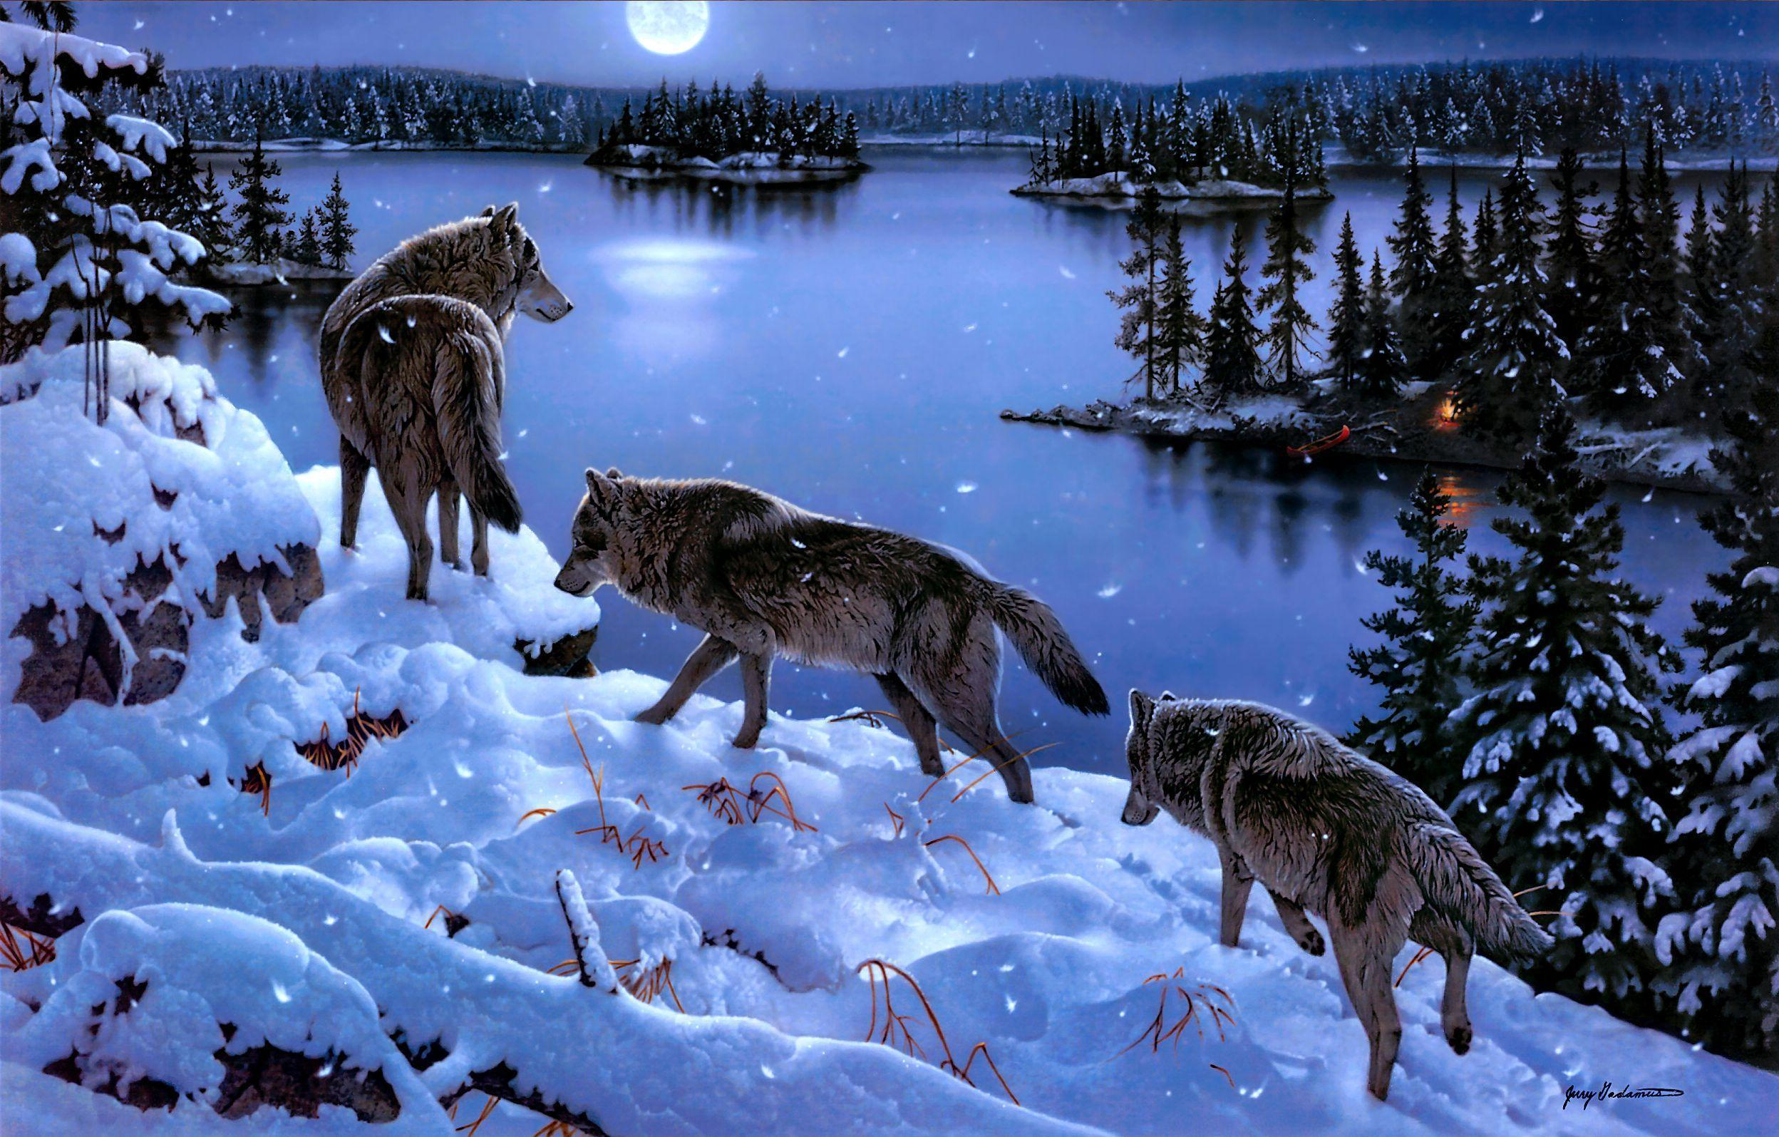

A csoport és a szervezetek
Menedzsment alapjai
3.

Slide 2
Tartalomjegyzék
Szervezet és a csoport
A csoportok fogalma, célja, funkciói
A csoportok fajáti
A csoportok jellemzői
A csoportfolyamat
A jó és rossz csoportok jellemzői
A csoporttagok jellemzői, szerepkörök
A szervezetek fogalma, célja, funkciói
A szervezeti struktúra
  Munkakör megosztás
  Hatáskör megosztás
  Koordináció
  Konfiguráció

Slide 3
A csoport
A csoport
Összetartozó személyekből kialakult együttes
Tagjai között szimbolikus vagy gyakorlati értelemben vett kölcsönös függőség alakult ki
A csoport tagjainak bizonyos szükségletei individuálisan (egyedül) nem elégíthetők ki
Tagok a mindenki által elfogadott csoportnormákat szem előtt tartva egy közös cél
érdekében tevékenykednek
Egymás viselkedését kölcsönösen szabályozzák
Legkisebb csoport a pár

Slide 4
A csoport fejlődésének folyamata
A csoport
A csoportdinamikát alkotó törvényszerű, szerteágazó folyamatok
Szakaszai
  megalakulás,
  viharzás,
  normaképzés,
  teljesítés,
  szétválás
Csoporthatékonyság az összeolvadási fázisban a legmagasabb, ekkor a legnagyobb az egyetértés és a figyelem teljesen a projektre irányulhat
Csoport irányítása szempontjából fontos tisztában lenni azzal is, hogy a csoportfejlődés első három állomása során – a kialakulástól a normaképzésig tartó szakaszokban – a társas kapcsolatokra irányuló szerepek dominálnak, és csak a teljesítés szakaszában kapnak hangsúlyt a feladatorientált szerepek

Slide 5
A csoport fejlődésének folyamata
A csoport
A megalakulás szakaszát a tájékozódás, a tapogatódzás jellemzi. A csoporttagok lelkesek ugyan, de bizonytalanok a csoportban elfoglalt helyükkel kapcsolatban. Ebben a szakaszban „kóstolgatják” egymást, hiszen még nem tisztázott a csoport célja, belső struktúrája, nincsenek elosztva a csoportszerepek
A fejlődés következő szakaszát (viharzás) konfliktusok sora kíséri. A csoporttagok ellenállnak a mások által rájuk kényszerített korlátozásoknak, feladatvállalásoknak. A viták során történik meg a csoport feladatának, céljának meghatározása, és ekkor alakul ki a csoport szerkezete, belső hierarchiája is
A normaképzés szakaszában válnak szorossá a személyközi kapcsolatok. Az ellentétek és a barátságtalan érzelmek fokozatosan elsimulnak. Egyre fokozódik a csoporttagok közötti összhang, egymás megbecsülése és tisztelete. A csoport kialakítja saját nyelvét. A szakasz végére minden csoporttag pontosan érzékeli, hogy mi a tőle elvárt magatartás és teljesítmény
A negyedik szakaszában fogja a csoport minden figyelmét a feladat megoldására összpontosítani. Erre a fázisra az jellemző, hogy a csoporttagok lelkesen, önállóan vesznek részt a feladatok megoldásában
Az utolsó állomás a szétválás, amely a tevékenység eredményeinek összegzésével és értékelésével, a csoportban kialakult kapcsolatoknak más munkacsoportokra való átörökítésével telik határozott időre létrejött csoportnál

Slide 6
A csoportok fajtái a szociológiában
A csoport
Informális (elsődleges) csoport
  nem formális szabályok által definiált, hanem személyes kapcsolatok, szimpátiák, közös érdekek és azok képviselete tartja össze
  spontán jön létre
  kis taglétszámmal rendelkezik
  minden csoporttag számára adott a szemtől szembeni kapcsolat lehetősége mindenki mással
  a kialakulásában különösen nagy szerepük van az érzelmi tényezőknek
Formális (másodlagos) csoport
  a szervezeti szabályok által definiált
  létesülése többnyire a csoporton kívüli tényezőktől, külső akarat elhatározástól függ
  ilyenek például a különféle szervezetek, intézmények, vagy az intézmény egy-egy osztálya
  a formalizált vagy intézményesült struktúrával rendelkező másodlagos csoportokban is kialakulnak a nem formalizált kapcsolatok (elsődleges, informális csoportok)
  az emberek meghatározott céllal létrejött csoportja, amelyben az egyének a cél érdekében folyamatosan tevékenykednek arra szakosodott vezetők irányításával
  részlegekből, munkakörökből, feladat- és hatáskörökből, kapcsolatokból és folyamatokból áll

Slide 7
A csoportkohézió
A csoport
Csoporttagok közti összetartó erő
Nő, ha a tagok egymással szoros vagy élénk kapcsolatot tartanak
Hatására csökkennek a más csoportokkal vagy az un. külvilággal ápolt kapcsolatok
Az egyénben csoport-hovatartozási érzés alakul ki, és más személyt, személyeket, és velük kapcsolatosan minden egyebet a csoport (érdekeinek, normáinak stb.) függvényében észlel, gondol vagy cselekszik, ameddig a csoport ezt a viselkedést honorálja
Függ az egyének közötti szimpátia mértékétől, a bekerülés nehézségétől, valamint attól, milyen mértékben segíti a csoport az egyént saját céljai elérésében

Slide 8
A csoportlégkör
A csoport
A csoportban érték- és normarendszer uralkodik, ezek megtartását a csoport támogatja
Az attitűdök, a közös tevékenység értelme vagy sikertelensége, ill. ami a csoportban történik vagy arra hat, a csoportot sajátos motivációs állapotba hozza (pl. feszült, oldott, pesszimista, optimista, önző, szerető, szorongásos, felszabadult, nyomott, vidám, anyagias, áhítatos, nyugodt, túlfűtött stb.)
Kialakulásában nagy szerepe van a vezetői vagy vezetési stílusnak.
Meghatározza a tagok pszichés közérzetét, (aki abban „fürdik vagy fuldoklik”), munkáját, teljesítményét fokozza, viselkedését szabályozza

Slide 9
A csoportnormák
A csoport
A tagok elvárásai, megállapodásai a csoporton belüli viselkedési formákra
Központi jelentőségű csoportnormák a szervezetben,
  munkával kapcsolatos normák,
  méltányossági normák,
  a lojalitás és a megbízhatóság,
  viszonossági (reciprocitási) normák,
  munkahelyi magatartás,
  normatív szokások (hangnem, stílus, közösségi szokások, külsőségek)

Slide 10
A csoportnyomás
A csoport
A csoport strukturálódása, a tagok helyzetének kialakítása a felszínen, a csoport érték- és normarendszere alapján történik
Tagok személyes észlelését és vélekedését az együttes csoport állásfoglalás révén befolyásolja, elnyomja vagy kibontakoztatja, esetleg eltorzítja
Alkalmazkodás a csoportszellem kialakítása jegyében
Lényege a csoporttal való közösség átérzése és a csoport iránti hűség érzése
  a csoport külvilággal keletkező konfliktusai során is lojalitás
  de ha az alkalmazkodás elmarad, a tag csoporttagsága kerül veszélybe

Slide 11
Komformitás és függetlenség
A csoport
Behódolás
  A társas értékeknek alárendeli magát ám azokkal továbbra sem ért egyet az adott személy. Csak folyamatos nyomás és számonkérés útján tartja fent a csoport a behódolás állapotát a személy felett
Azonosulás
  Az adott személy elfogadja az adott csoport elvárásait és azokkal azonosul külső ellenőrzés és nyomás nélkül is. Azonban a csoporton kívül továbbra is megtartja saját nézeteit és elképzeléseit
Internalizáció
  A társas befolyásolás következményeképpen létrejövő állapot, amelynek során a személy a másik attitűdjeit, nézeteit és értékeit olyan fokon magáévá teszi, hogy minden kellő ellenőrzés híján is érvényesíti azokat

Slide 12
A csoportszerkezet
A csoport
A tartósan fennálló, együttes tevékenységet végző csoport a szervezetekre (élő organizmusokra) jellemző fejlődést mutatja
A tagok kezdetben tagolatlan tevékenysége szerepekké differenciálódik, kapcsolatok szerveződnek és funkciók születnek
A kialakuló nem hivatalos csoportszerkezet eltérhet az eleve funkcionális feladatok és hatalmi hatáskörök meghatározásai körül szervezett hivatalos (formális) csoportok szerkezetétől, és annak működését erősítheti vagy gyengítheti
A csoportoknak határozott szerkezete van, általában két vezetővel, akik közül az egyik a közös munkát irányítja, a másik egy „érzelmi felelős”

Slide 13
A csoportdinamika
A csoport
A csoport működését jelző szabályok és kapcsolatok állandóan formálódó összessége
A csoportban zajló és megfigyelhető események, pszichés történések és jelenségek
Történések a tranzakciók
  a vezetőképződés,
  a bűnbakképzés,
  a csoportlégkör, és
  a csoport összetartásának
  széthúzásának az alakulása
A csoport dinamika befolyásolja a csoport együttműködő és probléma megoldó képességét
  A csoport alakításkor nagyon fontos szempont a lehető legdinamikusabb csoport kialakításának igénye

Slide 14
A jó és rossz csoport
A csoport
A jó csoport
  Hasonló gondolkodás
  Teljesítmény (azonos cél)
  Jó atmoszféra
  Egyenlő felekként (partnerként) kezelik egymást
Figyelem/meghallgatás ⇨ TOLERANCIA
Elismerések
Támogatás
Inspiráló feszültség/humor
  Személyiségfejlesztő
  Bizalom
  Szinergia jelenség
  (csoporttöbblet= többet tud a csoport együtt, mint az egyének egyedül)
A rossz csoport
  Hierarchia
  Centrum – periféria
  Mellőzöttség = TOLERANCIA hiánya
  Becsmérlés
  Agresszió más változata (kibeszélés, visszaélés)
  Félelem
  Blokkoló feszültség
  Eredménytelenség
  Személyiség „rontó”/visszafejlesztő

Slide 15
Viselkedésmódok a csoportban
A csoport
Domináns viselkedés
Szociábilis viselkedés
Emocionális viselkedés
Racionális viselkedés
Originális viselkedés
Passzív viselkedés

Slide 16
Viselkedésmódok a csoportban
A csoport
Domináns viselkedés
  A fölényhelyzet kihívására törekszik, rendszerint a legtöbbet beszél, a legtöbbet kezdeményez, és kifejezetten aktív viselkedést tanúsít.
  Pozitív esetben a közös feladat megoldás elősegítésében a legtöbbet teszi (meghallgatja, összefoglalja a tartalmat).
  Negatív esetben aktivitása nem mentes a rámenős, agresszív megnyilvánulásoktól (erőszakos, agresszív, vitatkozó; a saját igazát ki akarja harcolni).
Szociábilis viselkedés
  Az interakcióban nagyobb mértékű érzelmi átéléssel vesz részt, teszi azonban ezt a közös munkára tekintettel, mivel ehhez mások pozitív érzelmeit is aktivizálni igyekszik.
  Törekszik a jó hangulat megteremtésére, csökkenti a feszültségeket, állandóan tekintettel van másokra és a visszahúzódók oldódását is megkísérli.
  Szinte a csoportos tevékenység érzelmi villámhárítójának a szerepét tölti be. (Mint a klasszikus családmodellben a családanyák.)
  Fogékony mások érzelmeire, szereti, ha jó a hangulat a csoportban ⇨ próbálja kialakítani a „JÓ” csoport helyzetet; képes az empátiára; ki tudja fejezni érzéseit;
  Jó partner

Slide 17
Viselkedésmódok a csoportban
A csoport
Emocionális viselkedés
  A személy érzelmi megnyilvánulásain van a hangsúly, azonban ezek olyan személyes érzelmek, amelyekkel csak önmagát fejezi ki, és amellyel önmaga elfogadtatására törekszik
  Érvelés nélkül tagad, vagy állít, és mások érzelmeire kevésbé van tekintettel
  Ha őt nem fogadják el, könnyen visszahúzódik, megsértődik, és fokozottan érzékennyé válik
Racionális viselkedés
  A személynél az értelmi funkciók (gondolkodás, következtetés, érvek, ellenérvek, ítéletalkotás, stb.) érvényesülnek
  Döntően nem, vagy alig fejez ki érzelmeket, és mások érzelmeire sem reagál.
  (bal agyféltekés folyamat; nincsenek érzelmi kirohanásai; zavarja a „nem oda illő” érzelmi kirohanás, pl.: valaki zokogásban tör ki mellette)

Slide 18
Viselkedésmódok a csoportban
A csoport
Originális viselkedés
  A racionális viselkedés minőségi elemein van a hangsúly, a személy megnyilvánulásaival ötletek, elképzelések, lehetőségek, tervek, új szempontok és összefüggések kifejezésére törekszik.
  (jobb féltekés; = kreativitás, a racionális ellentéte; intuitív gondolkodás; rengeteg ötlet közül csak pár használható, de azok jobbak, mint a racionális megoldások)
Passzív viselkedés
  Az interakcióban a személy nem tud, vagy nem akar aktivizálni, ebben alig vesz részt, a közös tevékenység perifériájára kerül.
  (elnyomják; alul – vagy túlértékeli magát; etikai dolgok miatt szeretne távol maradni)

Slide 19
Konstruktív és destruktív szerepek
A csoport
A konstruktív szerepek betöltői a csoport tevékenységét előmozdítják, így hozzájárulnak a csoportcél megvalósulásához
A destruktív szerepek tovább vivői a csoport tevékenységét akadályozzák, a csoportcél elérését nehezítik.
A konfliktusok sok esetben azonban pozitív hatást eredményeznek, hiszen hozzásegítik a csoportot céljainak és normáinak tisztázásához, és a konfliktusok segítik elő a konszenzus megtalálását.
A cél realizálásának várható pozitív hatásai mellett a konfliktusban felszínre kerülhetnek nem várt, negatív mellékhatások is.

Slide 20
Konstruktív szerepek
A csoport
Kezdeményező: változtat, újításokat vezet be, variációk után néz
Véleménynyilvánító: megtöri a csendet, beleszól, véleménye mellett kitart, felvállalja a vitát
Kérdező: információra éhes, minden részletet tudni szeretne, a probléma tisztázásához segít hozzá
Informátor: ő az, aki a csoporton belül és csoportok között hozza-viszi az információkat
Szabályalkotó: a szabályokat, normákat, értékeket gyakran megfogalmazza, ezáltal elősegíti a csoport önreflexióját, vagyis, hogy a tagok előtt világos legyen, hogy milyen csoportnak a tagjai. Sokszor a szabályok kimondása biztosítja a csoport identitásának megerősödését
Általánosító: összefoglalja, tisztázza, hogy mi történik a csoporton belül és kívül
Engedelmeskedő: passzív, de fontos szerep, sokszor ők a tevékenység végzői. Nem ideális, ha egy csoportban túl sok az engedelmeskedő

Slide 21
Destruktív szerepek
A csoport
A destruktív szerepek vivői gyakran a konstruktív szerepeket viszik túlzásba.
Akadékoskodó: kezdeményező és véleménynyilvánító szerep eltúlzója
Vetélkedő: az engedelmeskedő szerep eltúlzója, ő az, aki túlzottan aktív, tevékenykedik, magára vállal minden feladatot, ezáltal a többiekkel rivalizál
Mindentudó: az általánosító szerep túltengéses változata
Hírharang: nemcsak informál, hanem dezinformál is. Rémhíreket, pletykákat terjeszt
Pató Pál: folyamatos halogatás, felelősség és döntéshozás áthárítása, minden feladat az utolsó pillanatra hagyása, csoporttevékenység megakasztója

Slide 22
Diszfunkcionális csoportszerepek
A csoport
A sztár általános népszerűsége nem társul funkcionális értékekkel (szervezés, tárgyilagos véleménymondás, bírói szerepkör), mindenkivel jóban van, de kapcsolatai felszínesek, politikája (a be nem avatkozás) azonban válsághelyzetben csődöt mond
A másik pólusban a bűnbak található, akinek rejtett funkciója abban áll, hogy levezeti a csoportban felhalmozódó agresszív feszültségeket, ezáltal erősíti a csoportkohéziót.
A várakozás a szerep betöltőjével szemben az, hogy olyan ember legyen, akire az agresszió ráirányítható, képes a csoport ellenségként látni, a csoport többségében ellenérzést váltson ki
  A bűnbak szerepére kiszemelt személyek esetében többnyire a felnagyítás, a negatív személyiségvonások eltúlzása figyelhető meg. Válsághelyzetben nagyon gyakran a bűnbak valódi segítséget tud nyújtani a csoportnak, ezáltal kellemesen csalódhatnak benne (pl. Nemecsek)

Slide 23
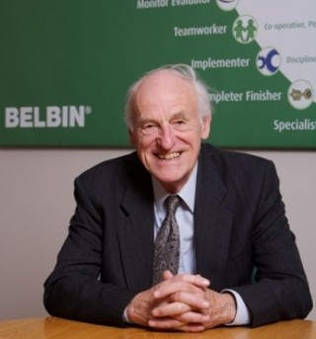
Belbin teszt
A csoport
Dr. Raymond Meredith Belbin
  brit kutató
  menedzsment-elméleti munkássága
  Organization for Economic Cooperation and Development in Paris
Meghatározta a hatékony menedzsment-teamek több létfontosságú szereplőjét
Mindenki más és más jellemzők mentén végzi munkáját
  www.belbin.com

Slide 24
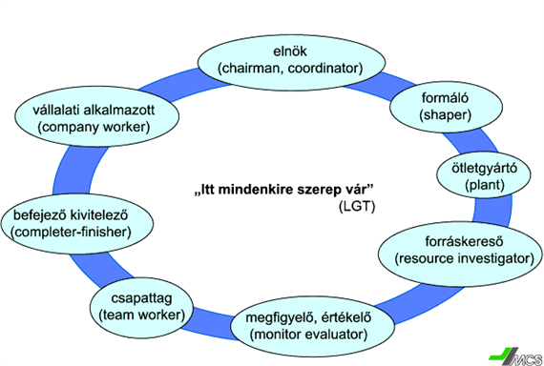
A csoport szerepkörei
A csoport

Slide 25
A formális csoportok – a szervezetek
Szervezet és a csoport
A szervezetek optimális működésének kulcskérdése a megfelelő szervezeti struktúra, koordinációs és kommunikációs tevékenységek megválasztása
  Nagyon fontos tehát, hogy a menedzsment tisztában legyen a szervezet hosszútávú céljaival, a vállalati lehetőségekkel és ez alapján válassza meg a szervezet számára leginkább indokolt struktúrát
  Ezáltal a szervezet
    növelheti a hatékonyságot,
    növelheti a termelékenységet,
    rugalmasabbá válhat,
    egyértelmű felelősség körök és kommunikációs útvonalak jönnek létre.
A ma már egyre inkább elterjedő projektek kivitelezésének és a szervezeti funkciók ellátásának sikeréhez is elengedhetetlen a megfelelő csoportok kialakítása.
  A sikeresen összeállított csoportok dinamikusak, és tagjai kiválóan működnek együtt a célok megvalósításának érdekében, ötleteik folyamatos megosztásával.
  Éppen ezért a menedzsmentnek feladata az adott csoportba jól illeszkedő, megfelelő szakértelemmel rendelkező emberek kiválasztása.

Slide 26
Formális és organikus szervezetek I.
Szervezet és a csoport
Mechanikus szervezetek (Klasszikus szervezeti forma)
  Szinte minden munkatevékenységre részletes és szigorú szabályok vonatkoznak
  A vezetői és a végrehajtói feladatok élesen el vannak választva egymástól
  Vezetők és beosztottak között nagy a távolság
  A rangok, beosztások hangsúlyos szerepet kapnak
  Be kell tartani a szolgálati utat
  A kommunikációs csatornák kötöttek, fontosnak tartják az írásbeliséget, az ellenőrzést
  A szervezet úgy működik, mint egy gondosan megtervezett gép

Slide 27
Formális és organikus szervezetek II.
Organikus szervezetek (Rugalmas, modern szervezeti forma)
  Folyamatos rugalmasság és a fejlődésre való nyitottság
  A vezetők és a beosztottak közötti szakadék egyre inkább elmosódik
  A dolgozók bevonása a döntésekbe
  Egyre inkább támogató vezetői szerepkör, folyamatos team-munka, innováció
  Decentralizáltság, hatalommal, felelősséggel, bizalommal való felruházás
  A szolgálati út betartása nem kötelező, azt gyakran nem veszik figyelembe
  A szervezet központjában egyre inkább az emberi tényező áll, az irányítás alapja a kommunikáció
  A szervezet egy élőlényhez hasonlít, ami állandóan mozgásban van, igyekszik kihasználni a környezetében jelentkező lehetőségeket és nyitott a folyamatos változásra

Slide 28
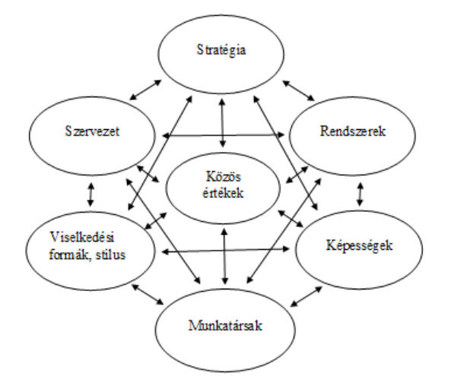
7S modell
Vállalati struktúra elemei
A vállalati struktúra elemei a McKinsey tanácsadó cég 7S modellje szerint 7 (3+4) elemből állnak
  „Kemény” elemek – Mérhetők, tervezhetők, egyértelműen meghatározható
      Struktúra – structure
      Rendszerek – systems
      Stratégia – strategy
  „Lágy” elemek – Leginkább emberi tényezőkhöz kötődik, nehezen mérhető, alakítható
      Munkatársak – staff
      Képességek- skills
      Viselkedési formák – style
      Közös értékek – shared values
A vállalati struktúra elemei nagyban összefüggenek, így egyetlen elem változásának a többiben is hatása lehet. Éppen ezért tervezéskor fontos figyelembe venni, hogy a döntés milyen hatással fog járni a szervezet többi területén is

Slide 29
Szervezeti struktúra elemei
Szervezet és a csoport
Az optimális és szükséges szervezeti felépítés kialakítása a korábban már részletezett vállalati külső és belső környezet elemzéssel és a vállalati stratégia tervezéssel kezdődik
Munkakör megosztás
  A szervezet tevékenységeinek felosztása
Hatáskör megosztás
  Centralizált, decentralizált szervezet
  Egyvonalas, többvonalas szervezet
Koordináció
  Vertikális, horizontális kommunikációs útvonalak
  Az irányítás módja
Konfiguráció
  Mélységi és szélességi tagoltság
  Bővíthetőség

Slide 30
Munkakör megosztás
Szervezet és a csoport
A munkamegosztás egy nagyobb feladat részfeladatokra bontását, azok szervezeti egységekhez rendelését jelenti
Egyre inkább komplex tevékenységek, egyre nagyobb igény a feladatok megosztására
A munkamegosztás lényege, hogy a szervezet minden egyes egysége (legyen az osztály, csoport, vagy egyén) a komparatív előnyeinek megfelelő feladattal foglalkozik, és nem terméket/szolgáltatást állít elő, hanem annak csupán egy részelemét
A munkát többféle alapelv mentén is fel lehet osztani. A hozzárendelés történhet funkció, termék (csoport), vevő, régió szerinti elven is

Slide 31
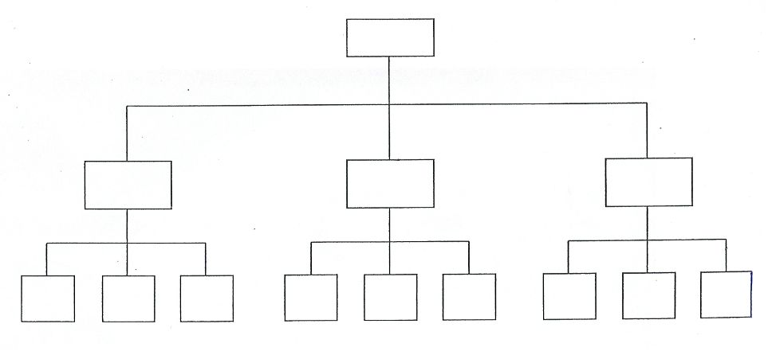
Lineáris szervezet
Munkakör megosztás

Slide 32
Lineáris szervezet
Munkakör megosztás
Egyszerű, jól áttekinthető
Egyértelmű alá- és fölérendeltségi viszonyok jellemzik
Jól nyomon lehet követni a kiadott utasítások teljesítésének alakulását, az elért eredmény megítélését.
Alacsony költségek
Kevés az adminisztráció
A feladatok mennyiségének változása esetén a szervezet szélességében és mélységében is tovább tagolható
Általában kevésbé összetett, főként kis- és családi vállalkozások esetében alkalmazott szervezeti forma
Hátránya, hogy nem elég rugalmas, a hiányzó specializáció növeli a felső szintű vezetők leterhelését. Növekedés esetén átláthatatlannál válhat

Slide 33
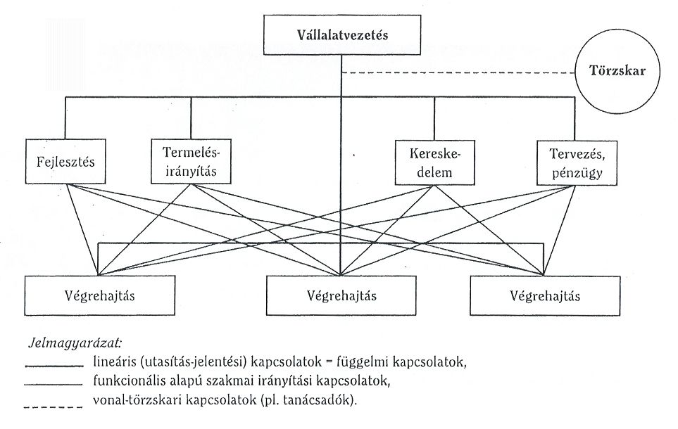
Funkcionális szervezet
Munkakör megosztás

Slide 34
Funkcionális szervezet
Munkakör megosztás
Hatékony működésének feltételei,
  Stabil piaci, tudományos-technikai, technológiai környezet
  Viszonylag könnyen áttekinthető termelési tevékenység
  Nem túl széles termékskála
Jellemzők
  Az elsődleges munkamegosztás funkciónként történik
  Erőteljes a szabályozottság
  A stratégiai és operatív döntési jogkörök a csúcsmenedzsmentben összpontosulnak
  A döntési jogkör centralizált
  A hangsúly a hatalom gyakorlásáról a szakmai hozzáértés fokozására tevődik át
  A munkát végrehajtó alsóbb szintű menedzsment illetve szervezeti egységek az utasításokat több vezetőtől is kaphatják
  A függelmi kapcsolatokra az erőteljes linearitás, a szakmai kapcsolatokra az erőteljes funkcionalitás a jellemző
  Főként vertikális koordinációs megoldások jellemzőek, nincs sok lehetőség a horizontális koordinációra (projektek, teamek, törzskar, bizottságok működésével)

Slide 35
Funkcionális szervezet
Munkakör megosztás
Előnyei
  a funkcionális munkamegosztás növeli a szakszerűséget, amely a munkatermelékenység növekedését és az egységköltség csökkenését eredményezheti,
  a kisebb vertikális tagoltság, és a jól meghatározott funkcionalitás a rendszer gyors működését teszi lehetővé,
  a termelési, illetve munkafolyamatok szabályozottsága jelentősen csökkentheti a koordinációs ráfordításokat,
  a stabil környezeti feltételekre alapozva a vállalati stratégia kialakítása viszonylag egyszerű
Hátrányai
  növekvő diverzifikációnál a funkcionális specializáció miatt az anyagi és információs kapcsolatok olyan nehezen áttekinthető rendszere jöhet létre, amely jelentős mértékben megnöveli a koordinációs ráfordításokat,
  a funkcionális szakosodás felesleges mennyiségi és minőségi tartalékokat hozhat létre, a szakszerűség öncélúvá válhat;
  a szervezet külső és belső kapcsolatainak növekvő bonyolultsága következtében a döntési hatáskörök centralizáltsága egyre csökkenő mértékben képes valódi koordinációt biztosítani;
  a centralizált hatáskörök és az erőteljes szabályozottság útján történő irányítás megnehezíti a szervezet alkalmazkodó képességét

Slide 36
Funkcionális szervezet
Munkakör megosztás
Törzskar
  Kialakulásának célja a vezető túlterheltségének csökkentése, a szakma színvonalának növelése
  A szervezet kiegészül egy törzsegységgel, amely a különböző szakterületek szakértőit foglalja magába
  A törzsegység szakértői véleményt alkotnak, de utasítási joguk nincs
  Főként a funkcionális szervezeti forma előnyeire épül

Slide 37
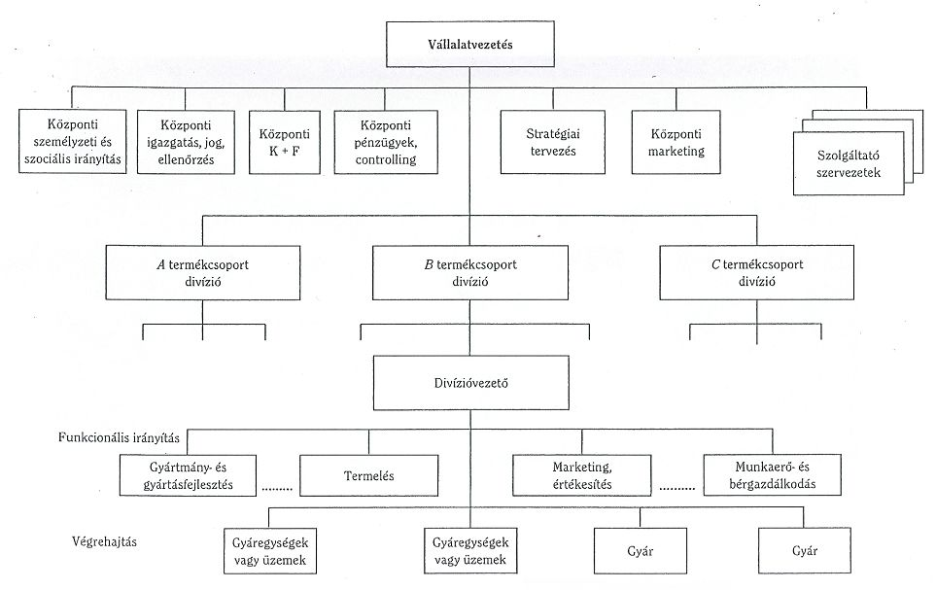
Divizionális szervezet
Munkakör megosztás

Slide 38
Divizionális szervezet
Munkakör megosztás
Kialakulásának okai
  Növekvő vállalati méretek, internacionalizálás
  Erőteljes termelési- ill. termékdiverzifikáció (termékcsaládok, széles termékskála, heterogén termékek)
  Viszonylag dinamikus környezet
Jellemzők
  Tárgyi elvű a munkamegosztás, vagyis termék(csoport), vevő(csoport) ill. földrajzi értelemben vett piaci régiók szerint tagolják a szervezetet
  K+F tevékenységek megosztása
  A top-down és a bottom-up információáramlás egyszerre érvényesül
Felső vezetés – központi egységek
  Irányítási, koordinációs és ellenőrzési tevékenység (kontrolling), hosszútávú célok, stratégia kialakítása
  források elosztása (pénzügy)
  a divíziók egymástól független működési feltételeinek megteremtése,
  hatékonysági kritériumok kidolgozása és teljesülésüknek ellenőrzése.
  Központi szolgáltató egységek: számítástechnikai és szervezési központ, oktatási- és továbbképzési központ, piackutatás, szállítás - anyagmozgatás
Divíziók
  Nagy önállósággal rendelkeznek, a hatáskörök jelentős része a divízióvezetők kezében van.

Slide 39
Divizionális szervezet
Munkakör megosztás
Előnyei
  A felsővezetés fókuszálhat a hosszútávó célok kialakítására és az erőforrások megteremtésére
  A divíziók autonómiájának köszönhetően növekszik a rugalmasság, decentralizáltság
  A piaci változások csak az adott divíziót érintik
  A vállalati tagoltság az adott területek, vevők hatékonyabb kiszolgálásához vezet
Hátrányai
  A felsővezetés és a divízió vezetők érdekei eltérhetnek
  Érdekellentét esetében több ellenőrzés válhat szükségessé, amely a felsővezetés leterheltségéhez, a divizionális előny elvesztéséhez vezet
  Magas fix költségek, a divíziók fenntartása érdekében
  Kevésbé rugalmas szervezeti forma

Slide 40
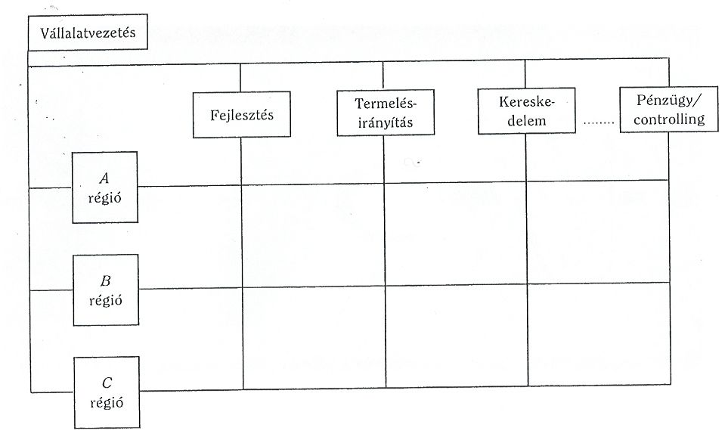
Mátrix szervezet
Munkakör megosztás

Slide 41
Mátrix szervezet
Munkakör megosztás
Az elsődleges munkamegosztás szintjén két munkamegosztási elvet egyszerre (szimultán) alkalmaznak.
  Több dimenziós szervezeti forma
Az alkalmazott munkamegosztási elvek „kombinációi”
  Funkció – termék – termék-, vevőorientált
  Funkció, termék – régió
  Funkció – projekt
Dinamikusan változó környezet, összetett, jelentős innovációs igénnyel jellemezhető feladatok,
Konfliktus kezelési készség és képesség a szervezeten belül,
  A szabályozottság dominanciája nem teljes, az egyeztetések, a konfliktuskezelés elvárt.
  A döntések decentralizáltak, a funkcionális és tárgyi elvű vezetők együtt döntenek, azonos kompetenciával rendelkeznek
  A szabályozottság, formalizáltság viszonylag alacsony érvényű
A horizontális és vertikális koordináció a strukturális megoldás alapján biztosított
A személyorientált koordinációs eszközök a meghatározóak

Slide 42
Mátrix szervezet
Munkakör megosztás
Előnyei
  Adaptív, alkalmazkodik a kihívásokhoz
  Innovatív szemlélet érvényesíthető
  Kevert struktúrák alakulhatnak ki, mint pl. a mikro-mátrix
  A konfliktuskezelés egyben tanulási folyamat
  Elősegíti a rugalmasságot
  Az egészséges versengés elősegítheti az előre haladást
Hátrányai
  A konfliktus helyzet állandó jelenléte
  A vezetők rivalizálása
  A döntések és a felelősségvállalás elhárítása
  Az elszabadult konfliktusok moderálása leterhelhetik a felsővezetést
  Magas szintű szervezeti kompetenciákat és elköteleződést igényel, tényleg csak meglehetősen rugalmas, indokolt környezetben érdemes alkalmazni

Slide 43
Projekt orientáció
Munkakör megosztás
Napjainkban egyre több szervezet választja a projektek megvalósítását mint a szervezet elsődleges hajtómotorja
Mátrix szervezeti forma – funkció – projekt mátrix
Egyre nagyobb szerepkört kap a projektmenedzsment
Működés projekteken keresztül
    Egyedi tevékenység, pontos céllal, erőforrás és időigénnyel amelyet a vállalat csak egyszer valósít meg
    Elősegíti a rugalmasságot
    Felelősséget helyez a projektek sikeres kivitelezésére
    Célorientált, biztosítja a szervezeti előre haladást és a folyamatos fejlődést
    Elősegíti a tervezést, a szükséges kompetenciák, erőforrások, idő meghatározását
    Mérhető folyamatokat biztosít amelyeknek a végeredménye pontosan meghatározott
    Biztosítja a szervezeti tanulást
    Lehetővé teszi a szervezeti változást

Slide 44
Projekt orientáció
Munkakör megosztás
Vállalatvezetés
Fejlesztés
Fejlesztési
igazgató
Termelés
Termelési
igazgató
Kereskedelem
Kereskedelmi
igazgató
Vállalati
igazgatás
A
Projekt
(vezető)
B
projekt
(vezető)
C
projekt
(vezető)

Slide 45
PBO – Project Based Operation
Munkakör megosztás
A vállalat egyszerre több párhuzamos és egymást követő projektet valósít meg ezzel biztosítva a szervezeti körforgást
  … → Tervezés → Konszolidálás → Végrehajtás → …
A projektmenedzser magas pozícióban helyezkedik el a szervezet hierarchiájában (sokszor klasszikus szervezeti formákban a projektmenedzsernek nincs gyakorlati hatalma)
Projekt-elvűség, döntési kompetenciák és a hatalommal való felruházás megteremtése
A PBO tulajdonságai
  Egyértelmű elköteleződés a projektmenedzsment mellett
  Programmenedzsment – projekt hálózatok és láncolatok felállítása
  Szakértői csoportok felállítása – feladatuk a projektcsapat támogatása
    Szakértői tanácsadás, tervezés, dokumentáció, értékelés egységesítése
    A projektmenedzser terheltségének csökkentése, munkájának segítése
  Projektek megvalósításában gondolkodás, körforgás szemlélet

Slide 46
Hatáskör megosztás
Szervezeti struktúra
Döntési és utasítási jogok megoszlása a szervezeti tagok között
  A hatáskör megosztás ideális esetben kompetencia alapon történik
A hosszútávú, stratégiai döntések általában a szervezet felsővezetéséhez kapcsolódnak
A mindennapi operatív döntések meghozatalára ideális esetben a döntési igény megjelenési szintjéhez a lehető legközelebb van lehetőség
Centralizált szervezet
  Amennyiben a stratégiai és operatív döntéseket is a szervezeti hierarchia csúcsán álló személyek hozzák meg, a szervezetet centralizáltnak tekintjük
Decentralizált szervezet
  Amennyiben a döntési hatáskörök egy része – jellemzően az operatív feladatokhoz kapcsolódóan - a szervezet alacsonyabb hierarchikus szintjeihez kerül, akkor a szervezet decentralizált jellemzőket mutat

Slide 47
Hatáskör megosztás
Szervezeti struktúra
Egyvonalas szervezet
  A szervezeti egységek kifejezetten csak egy vezetőtől kaphatnak utasítást
  Világos alá-fölé rendeltség, áttekinthető, egyszerű viszonyok
  Szervezeti növekedés esetén azonban
    Egyre hosszabb utasítási láncok
    Átláthatatlan függőségek jelennek meg
    A felsővezetést egyre inkább leterheli a koordináció
Többvonalas szervezet
  Összetettebb szervezetekben jelenik meg ahol a munkamegosztás több dimenzió mentén történik
  Decentralizáltság, specializáltság, közvetlen utasítási utak
  Egységek akár több vezetőtől is kaphatnak utasítást
  Számos konfliktus forrása lehet (Mátrix szervezet hátrányai)

Slide 48
Koordináció
Szervezeti struktúra
A szervezeti egységek munkáját összehangoló koordinációs eszközök a szervezeti struktúra fontos elemei
A koordináció nem más, mint a kommunikáció célzott formája
Vertikális koordináció
  az egymás alá- és fölérendelt szervezeti egységek (személyek) közötti kommunikáció, amelynek jellegzetes megnyilvánulási formái az utasítás, ill. a jelentés
Horizontális koordináció
  az azonos tevékenységi és hatásköri szinten lévő szervezeti egységek (személyek) közötti kommunikációs utakhoz kapcsolódik
A koordináció történhet:
  kölcsönös megegyezéssel,
  közvetlen irányítással,
  szabályozással.

Slide 49
Koordináció
Szervezeti struktúra
Technokratikus koordináció
  Akülönböző szabályok, szabályzatok, eljárások, vagy a tervek (stratégiai, operatív, funkcionális) és programok
  A koordináció ezen formáinak előnye, hogy nyoma van és visszakereshető
  Mindent fél számára egyértelműek az utasítások és egyszerre több érintettel is lehet őket kommunikálni
  Az alkalmazottak konkrét feladatok, szituációk mentén tudnak önállóan előre haladni, döntést hozni
Személyorientált koordináció
  A 7S modell lágy elemeihez kapcsolódnak és a szervezeti kultúra, értékrend mentén hatnak
  Céljuk a szervezeti tagok szervezeti kultúrával való azonosulásának támogatása
  Ilyen gyakorlatok lehetnek a konfliktuskezelési módozatok, vagy a vezetőképzés és kiválasztás gyakorlata
  Előnye, hogy a sikeres oktatással és meghonosított vállalati filozófiával az alkalmazottak is önálló döntéseket képesek hozni, amelyek a vállalati érdekeket képviselik
  Sok időt, energiát és elköteleződést, vezetői példamutatást igényel a kialakítása vagy a megváltoztatása
Strukturális koordináció
  Céljuk a vezetői döntések és a szervezeti egységek működése közötti összhang megteremtése
  Ilyen megoldások lehetnek az ad hoc és állandó bizottságok, a projekt teamek és a termékmenedzseri rendszer
  Adott cél érdekében egy csoport létrehozása a koncentrált kommunikáció és előre haladás érdekében

Slide 50
Konfiguráció
Szervezeti struktúra
A konfiguráció másodlagos strukturális jellemző
A többi három jellemző együttesen alakítja ki
Vizualizációs technika, melynek segítségével könnyebben átlátható a szervezet struktúrája
Jellemzői:
  szervezet mélységi tagoltsága (hierarchikus szintek száma)
  szervezet szélességi tagoltsága (egy vezető alá közvetlenül tartozó alárendeltek száma)
  szervezeti egységek mérete (az adott egységhez tartozó foglalkoztatottak száma)
A konfiguráción jól látszik, hogy egy adott szervezet milyen hatáskörmegosztást alkalmaz
Könnyen alakítható szervezeti konfigurációk, melyek szélességben és mélységben tetszőlegesen bővíthetők és a felesleges tevékenységeket/egységeket könnyen le lehet építeni
A konfiguráció határozza meg a projektmenedzsment hierarchiában való elhelyezkedését is a vállalatokon belül

Slide 51
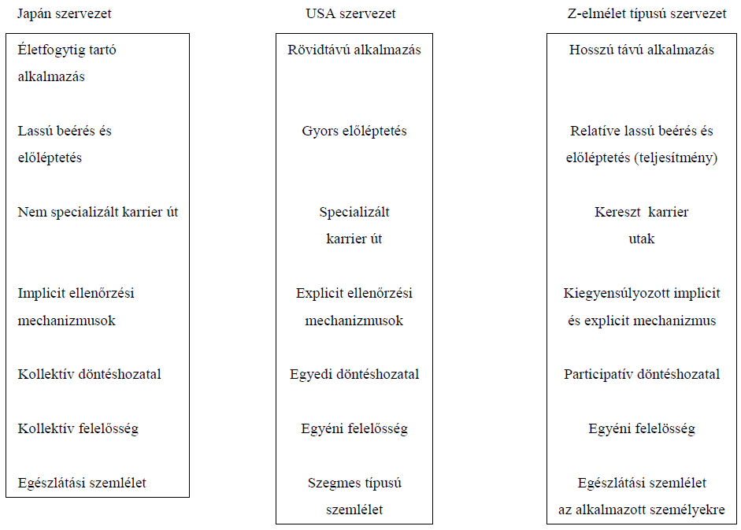
A szervezeti kultúra
Szervezeti struktúra

Slide 52
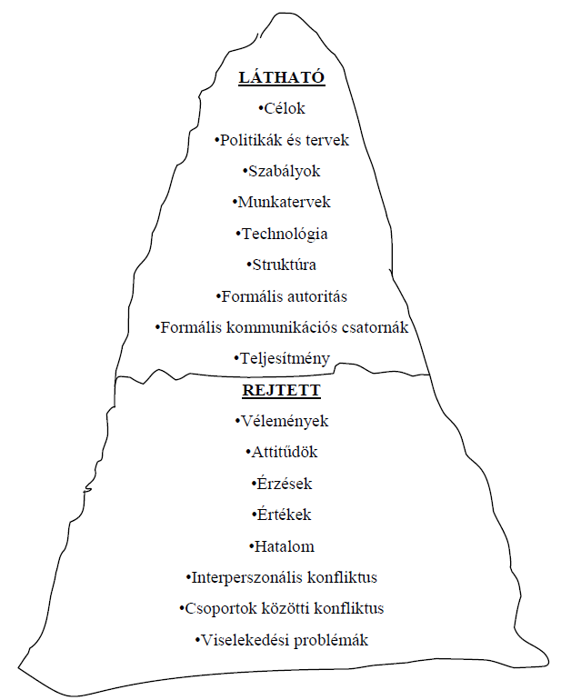
A szervezeti jéghegy
Szervezeti struktúra

Slide 53
Köszönöm a figyelmet!

